Slide 1
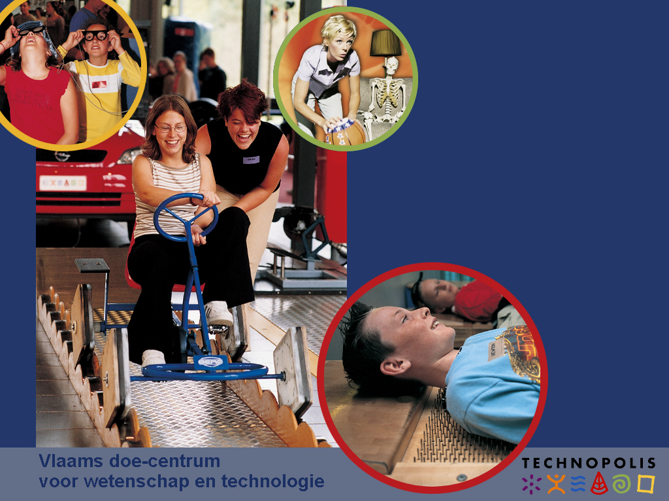
Ginckels Walter
Projectmedewerker Educatie
walterg@technopolis.be
www.technopolis.be

Slide 2

CO₂-concentratie in onze uitgeademde lucht

Slide 3
CO₂-concentratie in onze uitgeademde lucht
1e graad ASO
Eindtermen Natuurwetenschappen:
  9. De leerlingen kunnen bij de mens de bouw, de werking en de onderlinge samenhang van het spijsverteringsstelsel, het ademhalingsstelsel, het bloed, de bloedsomloop en het uitscheidingsstelsel beschrijven.

Slide 4
Wat is een effectief experiment?
Theoretisch kader onderzoekend leren
Vanuit de Technopolis-praktijk
  Interactief
  Onvoorspelbaar
  Spectaculair
  Duiding wetenschappelijk principe
  Uitvoering
Notes:
De 5 punten uit de theorie worden niet nog eens herhaald.
Vanuit de Technopolis-praktijk houden wij ook steeds rekening met een aantal andere elementen.
Interactief in de mate dat de veiligheid het toelaat, dus samen met of door de bezoeker laten uitvoeren.
Onvoorspelbaar, verrassend, contra-intuïtief.
Spectaculair.
Toont wel degelijk een wetenschappelijk principe duidelijk aan (doet dus wat het moet doen), is educatief.
De uitvoering, de manier waarop een experiment gebracht wordt. Wat vertel je wanneer? Wat vertel je? Wat vertel je (nog) niet? Welke timing gebruik je? De leraar bepaalt mee het succes, cfr. een marktkramer: Een goeie krijgt alles verkocht (tegen een te dure prijs),

Slide 5

1. Belangstelling wekken
A B C
↓
verkleurt

Slide 6

2. Het onderwerp verhelderen
Twee mogelijkheden
  Het ligt aan leerling A
  Het ligt aan de vloeistof

Slide 7
2. Het onderwerp verhelderen (2)
Meteen blazen
≠
Adem inhouden

Slide 8
3. Een verklaring opstellen
Wat gebeurt er in onze longen?
Informatie opzoeken
  Zuurstofuitwisseling
  Samenstelling in- en uitgeademde lucht

Slide 9




3. Een verklaring opstellen (2)
Inademen
Uitademen
↓
Groot verschil in CO2-concentratie!
Verklaring testen: + droogijs (CO₂ bij -78°C)

Slide 10
4. Toepassen
Waarom geef je het best geen plastic zak aan kleuters?

Slide 11
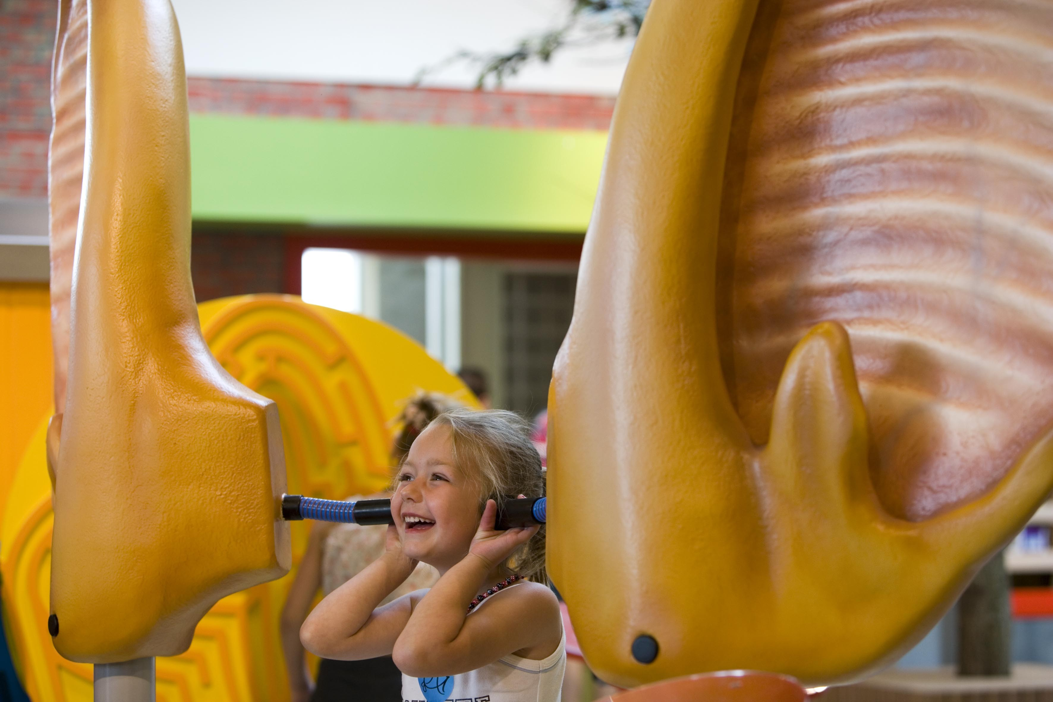
Vragen?

Slide 12
Ginckels Walter
Projectmedewerker Educatie
walterg@technopolis.be
www.technopolis.be

